Slide 1
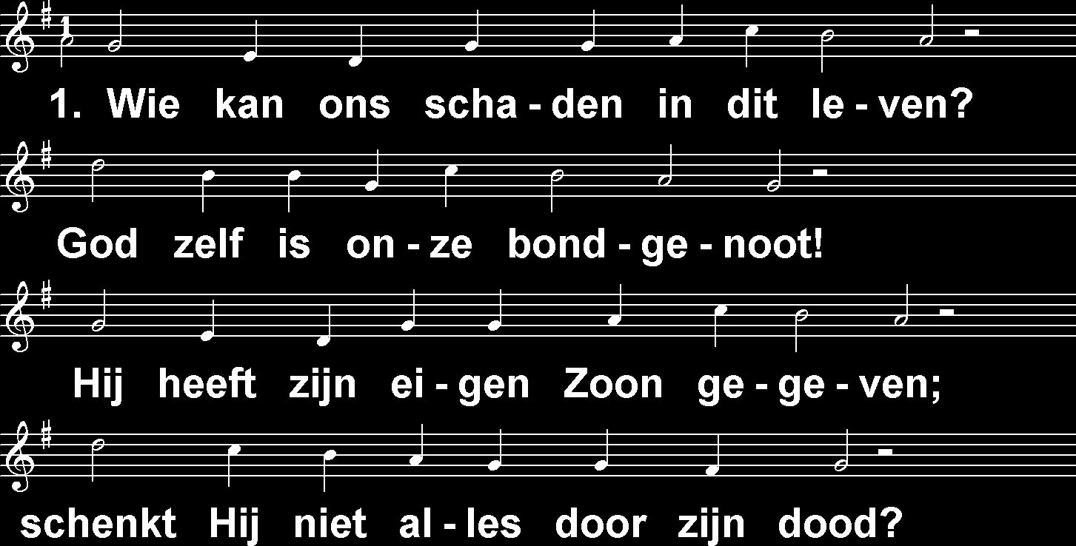
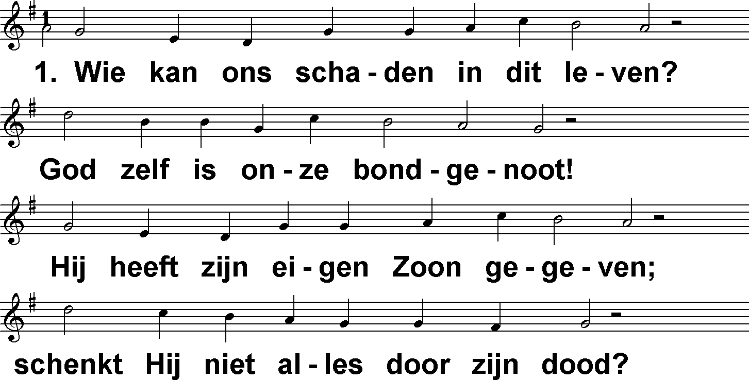
Wat kan ons scheiden (DbdB) t. J.P. Kuijper; m. Genève 1551

Slide 2
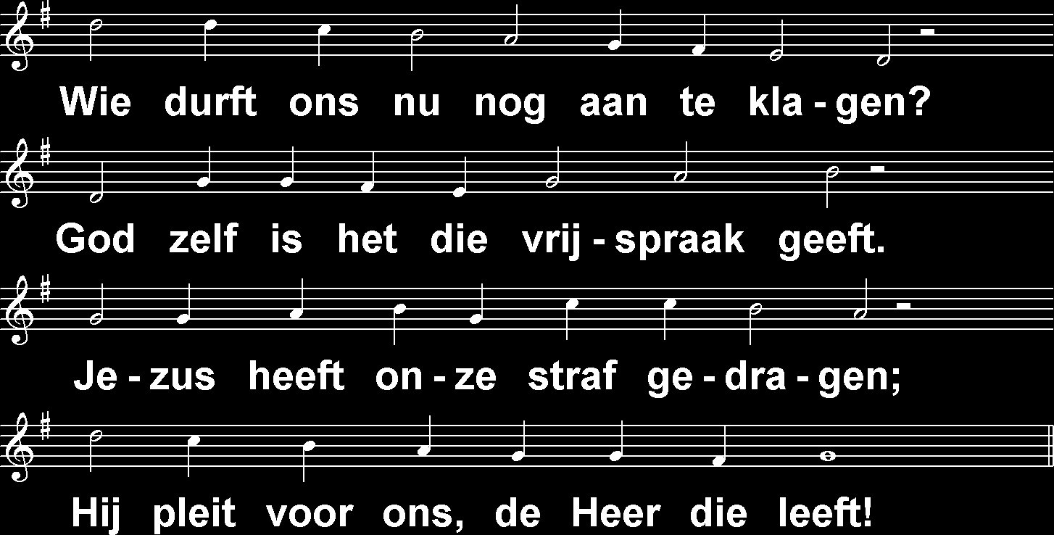
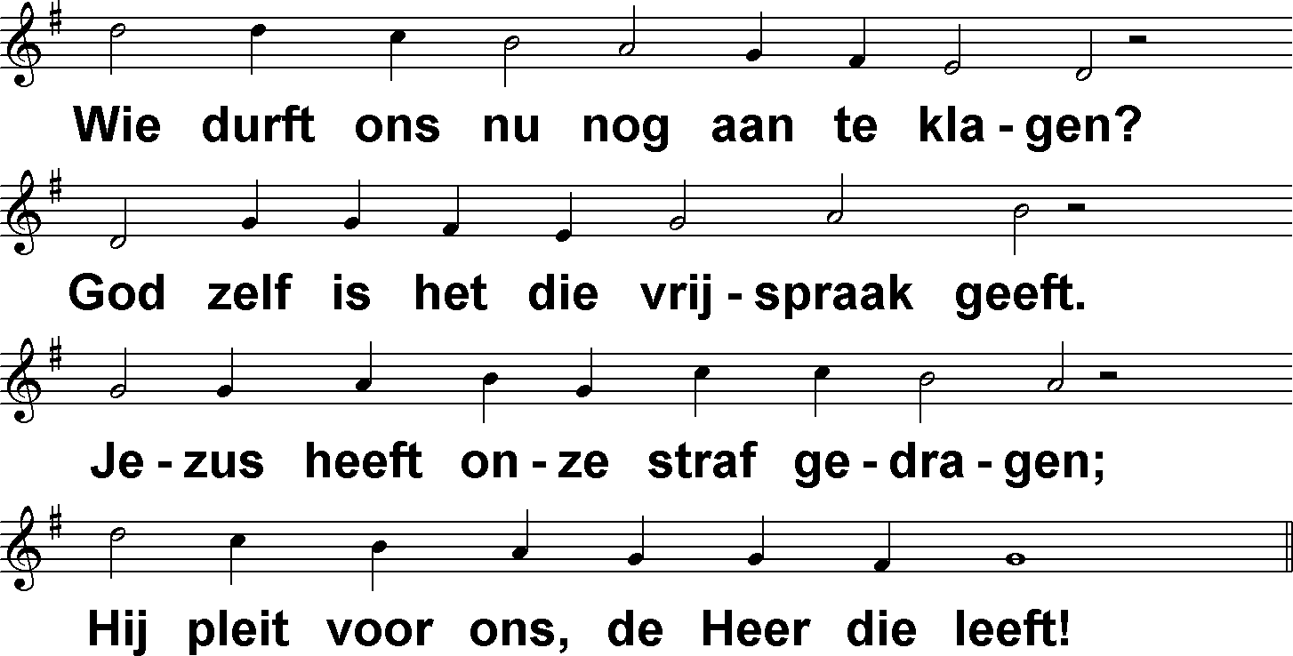
Wat kan ons scheiden (DbdB) t. J.P. Kuijper; m. Genève 1551

Slide 3
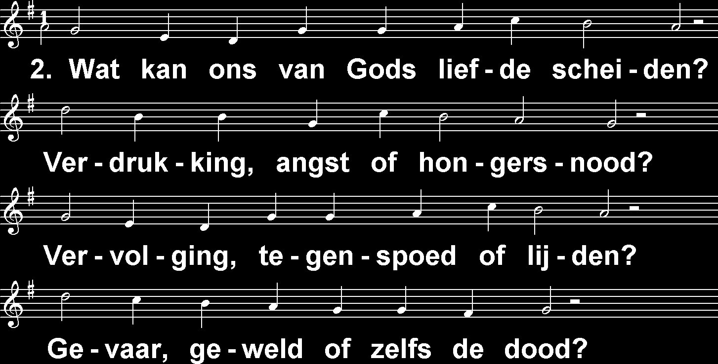
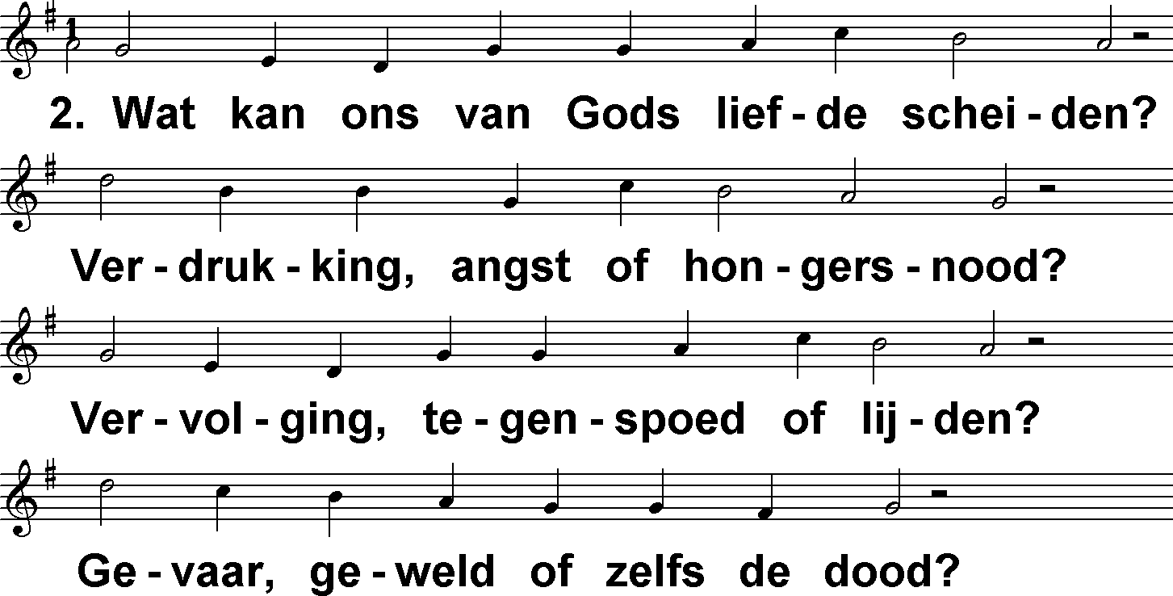
Wat kan ons scheiden (DbdB) t. J.P. Kuijper; m. Genève 1551

Slide 4
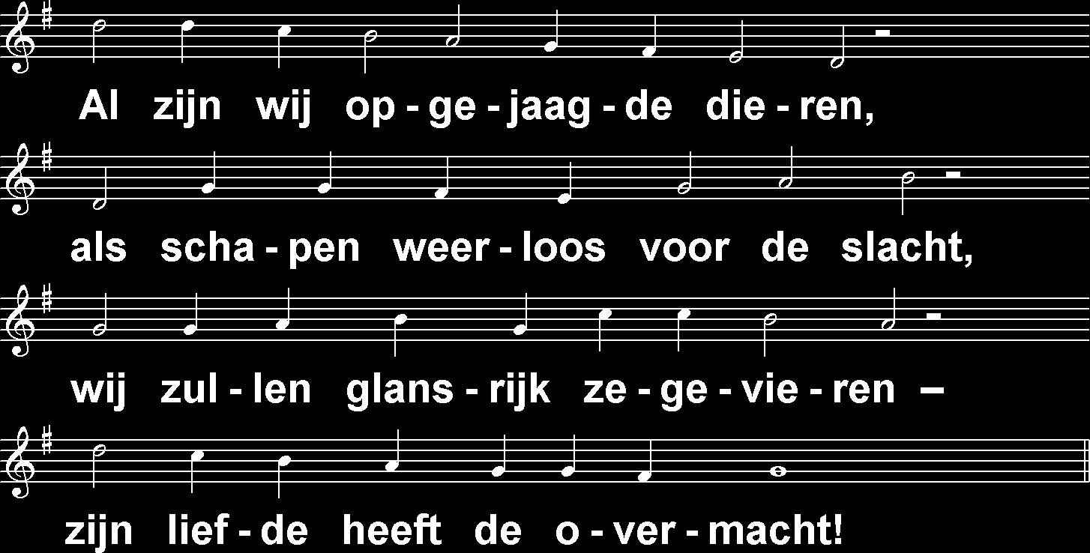
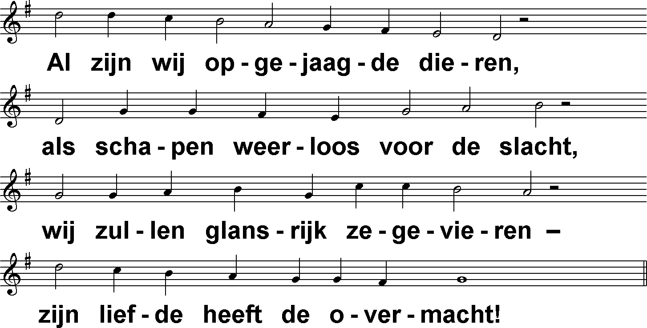
Wat kan ons scheiden (DbdB) t. J.P. Kuijper; m. Genève 1551

Slide 5
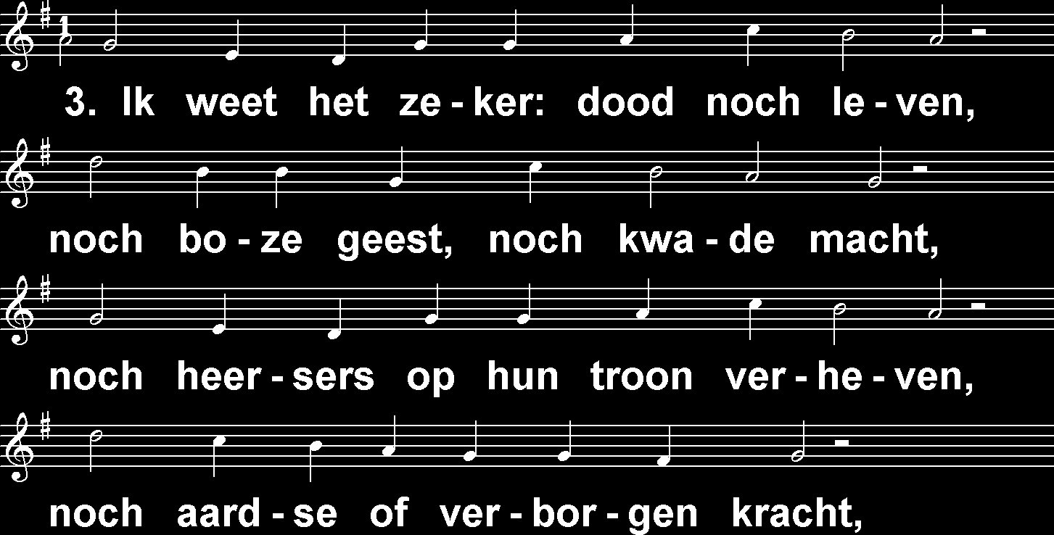
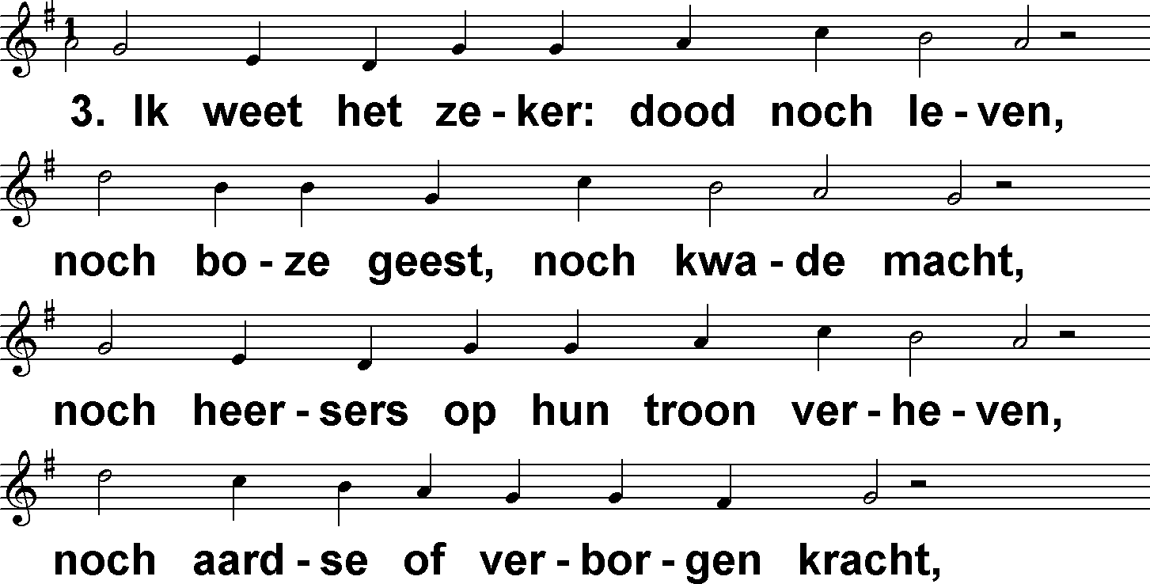
Wat kan ons scheiden (DbdB) t. J.P. Kuijper; m. Genève 1551

Slide 6
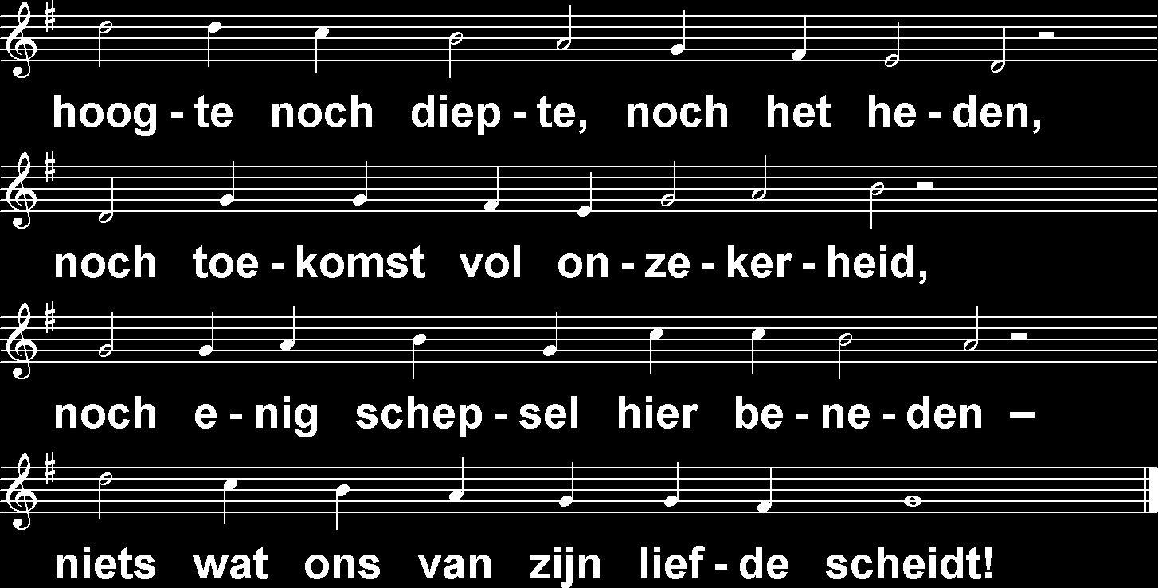
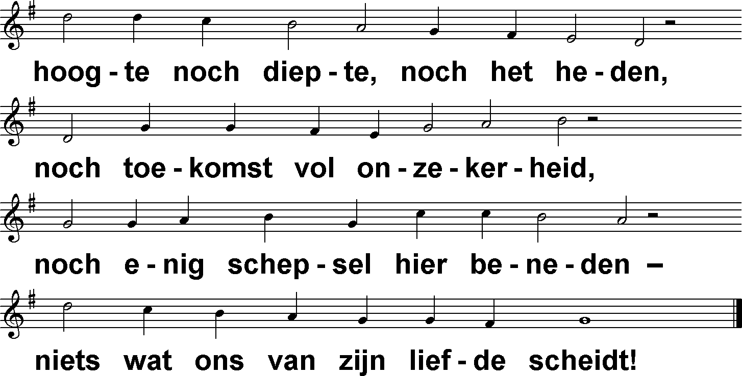
Wat kan ons scheiden (DbdB) t. J.P. Kuijper; m. Genève 1551

